Slide 1
TP3 · ITBA · SIA 2026
Perceptrón Simple y Multicapa
Detección de fraude · Clasificación de dígitos · Hacia ≥ 98%
Segundo intento · Decisiones ancladas en las clases del curso

Slide 2
AGENDA
02
Lo que vamos a recorrer
Tres ejercicios · misma metodología · cadena de decisiones explícita
EJERCICIO 1 — Fraude
EJERCICIO 2 — Dígitos (MLP)
EJERCICIO 3 — ≥ 98%
Distillation BigModel → TinyModel
Perceptrón lineal vs no-lineal
• Análisis del dataset
• Sweep LR + threshold
• Generalización
Clasificación 10 clases · imágenes 28×28
Exploración de LR · arch · optimizador
• Análisis del dataset
• 1ª tanda: sweeps one-at-a-time
• 2ª tanda: experimentos cruzados
• Convergencia + generalización
Subir test_acc sobre digits_test.csv
Dos palancas:
• Sumar more_digits.csv
• Grid de regularización (L2 × σ)
Comparativa final
CONCLUSIÓN Cada decisión técnica está anclada en las clases del curso (regularización · métricas · optimizadores).

Slide 3
TP3 · SIA 2026
Ejercicio 1
Detección de fraude — distillation BigModel → TinyModel · 7500 muestras · 11.59% fraude
03

Slide 4
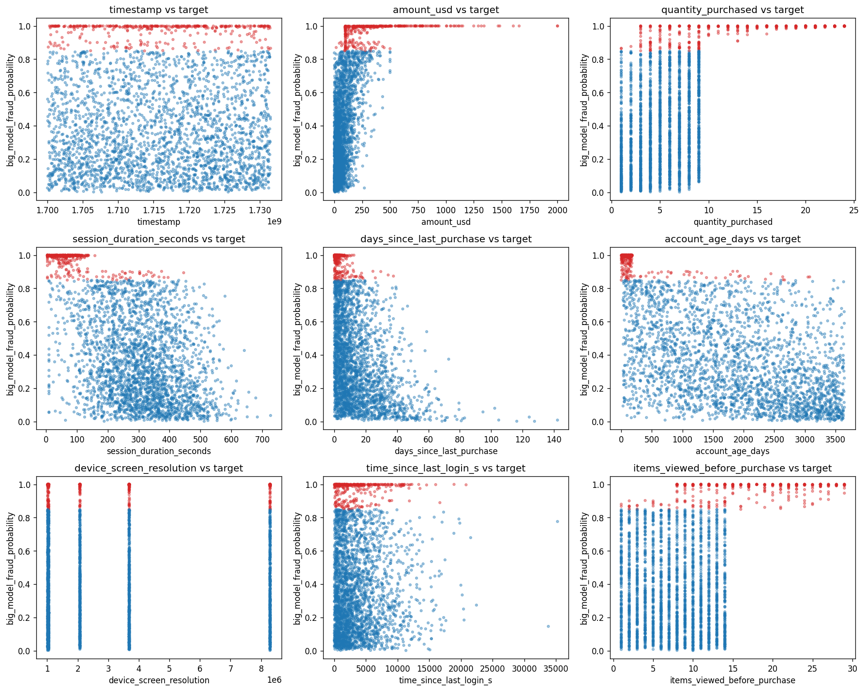
EJ1 · Análisis del dataset
04
Qué encontramos en `fraud_dataset.csv`
Análisis univariado feature-vs-target antes de modelar
TARGET DE ENTRENAMIENTO
• big_model_fraud_probability (continuo [0,1])
• Loss: MSE
• Ground truth de evaluación: flagged_fraud
3 REGLAS DURAS DETECTADAS
• amount_usd: mayoría de fraudes < 750
• quantity_purchased ≥ 10 → casi todo fraude
• session_duration_seconds < 150 → enriquecido
BASELINE “3 REGLAS” (sin modelo)
Precision = 100% · Recall = 80%
Accuracy = 97.68% · F1 ≈ 0.889
Es el techo que tenemos que igualar.
CONCLUSIÓN Hay un baseline de 3 reglas duras con F1 ≈ 0.889 — el perceptrón sólo vale la pena si lo iguala.

Slide 5
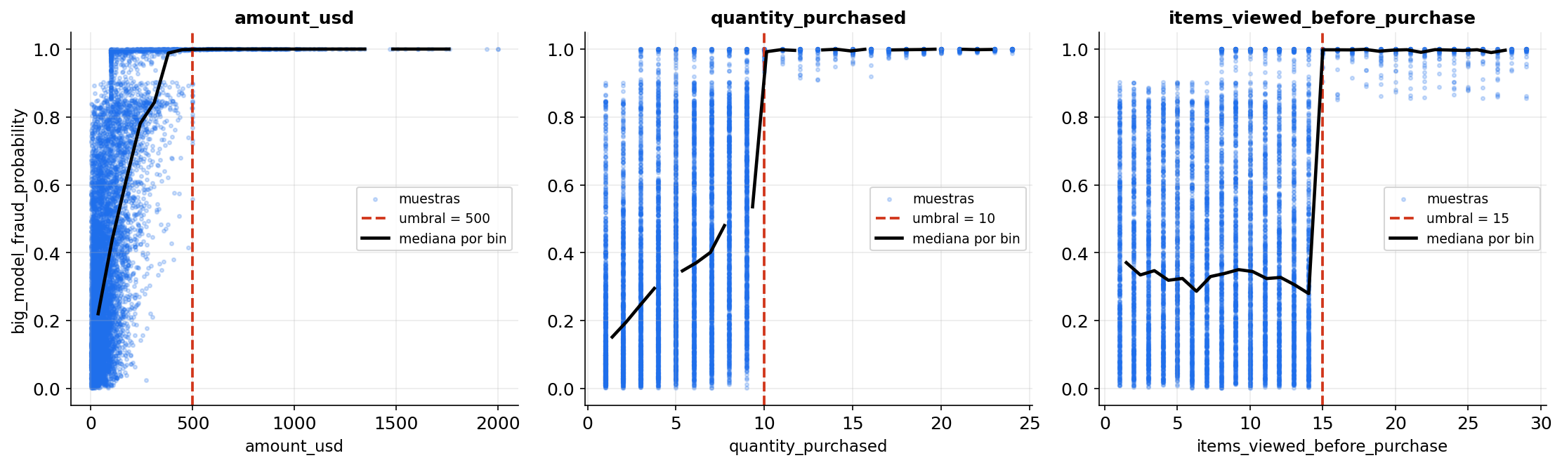
EJ1 · Estructura del dataset
05
Las 3 reglas son discontinuidades (escalones)
Predicción teórica: el lineal va a underfittear estructuralmente
HIPÓTESIS TEÓRICA
Saltos de ~6% → 100% en un valor entero.
Geométricamente imposibles para una
recta + sigmoide saturada.
• Lineal → underfitting estructural
• No-lineal (sigmoide) → puede acercarse
DEFINICIÓN DE UNDERFITTING
No alcanzar el baseline en train:
acc ≥ 97.68% · prec ≥ 100% · rec ≥ 80%
Como mínimo queremos igualar el RECALL
para que valga la pena usar el perceptrón.
CONCLUSIÓN Las 3 reglas son escalones → predecimos que el lineal va a quedarse corto en MSE; el no-lineal debería acercarse.

Slide 6
EJ1 · Pipeline y decisiones
06
Pipeline y decisiones de diseño
Todo anclado en las clases del curso
PREPROCESAMIENTO
VALIDACIÓN
MODELOS
• Z-score fit-on-train por fold
(sin data leakage)
• Bipolar no aplica (problema binario
con probabilidades del BigModel)
• K-fold estratificado, K = 5
(mantiene el 11.59% de positivos)
• Multi-seed × 5 → separa varianza por
inicialización vs por partición
• Total: 25 corridas por config
• Lineal (ADALINE, identidad)
entrenado online con MSE
• No-lineal (sigmoide), mismo MSE,
misma data — sólo cambia la activación
• Init: U(−0.1, 0.1), seed + k_fold
CRITERIO DE CORTE
THRESHOLD (post-training)
• Por techo de épocas — epsilon NUNCA dispara
(calibrado por debajo del MSE asintótico).
• Convergencia honesta = plateau empírico:
pendiente del MSE en las últimas 50 ép. ≈ 0.
• Vive POST-training: no cambia los pesos,
sólo binariza la salida continua.
• Sweep denso de thr ∈ [0, 1].
• thr* = el que maximiza F1 sobre las 25 corridas.
CONCLUSIÓN K=5 estratificado × 5 seeds + z-score fit-on-train + threshold post-training → 25 estimaciones por config sin leakage.

Slide 7
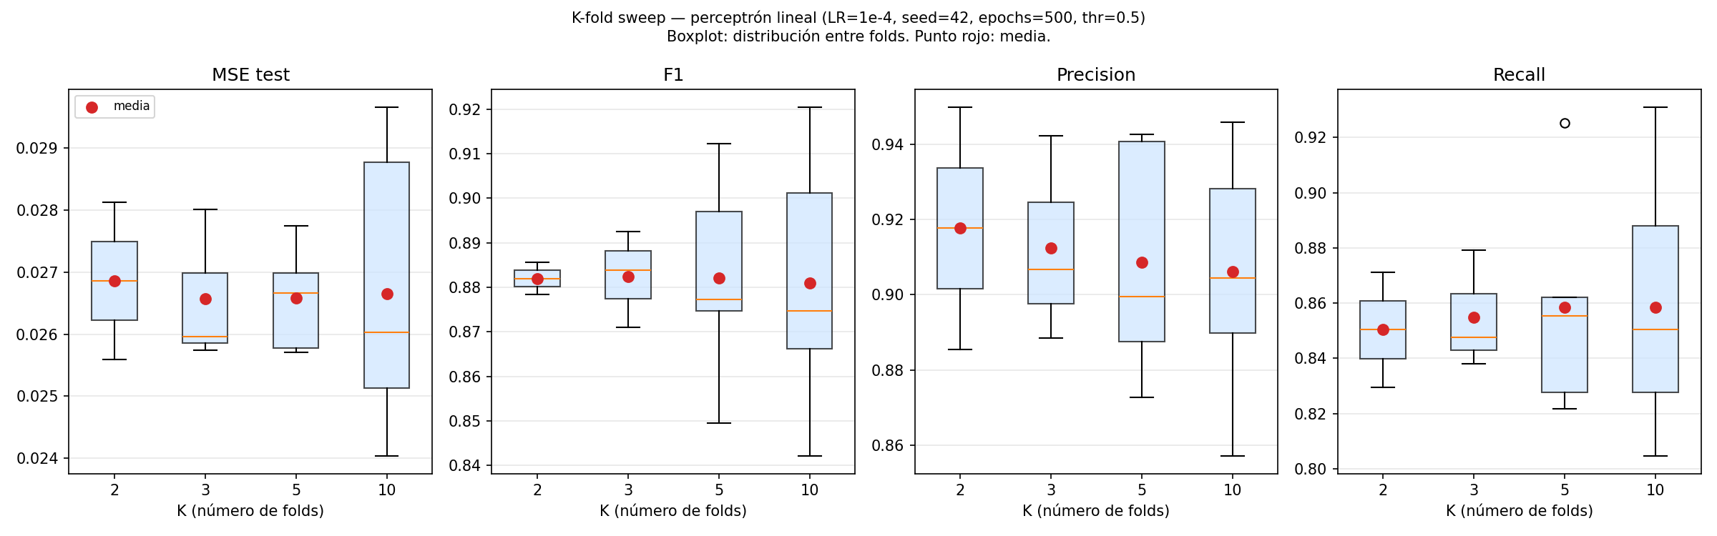
EJ1 · Elección de K
07
¿Por qué K = 5?
Sweep empírico K ∈ {2, 3, 5, 10} sobre el lineal
⚙ HIPERPARÁMETROS
• Modelo: perceptrón lineal
• LR = 1e-4 · epochs = 500
• Threshold = 0.69 (thr* del LR)
• Seed = 42 (única, comparable fold-a-fold)
• Estratificado por flagged_fraud
TRADE-OFF SESGO ↔ VARIANZA DEL ESTIMADOR
• K chico: train pequeño → estimación pesimista.
• K grande: folds de test chicos → pocas muestras de fraude → métricas ruidosas.
• K=5 minimiza std(MSE) = 0.00076; K=10 empeora a 0.00206 sin mejorar la media.
CONCLUSIÓN K=5 minimiza la varianza del estimador para 7500 filas con 11.59% positivos. K=10 duplica cómputo sin ganancia.

Slide 8
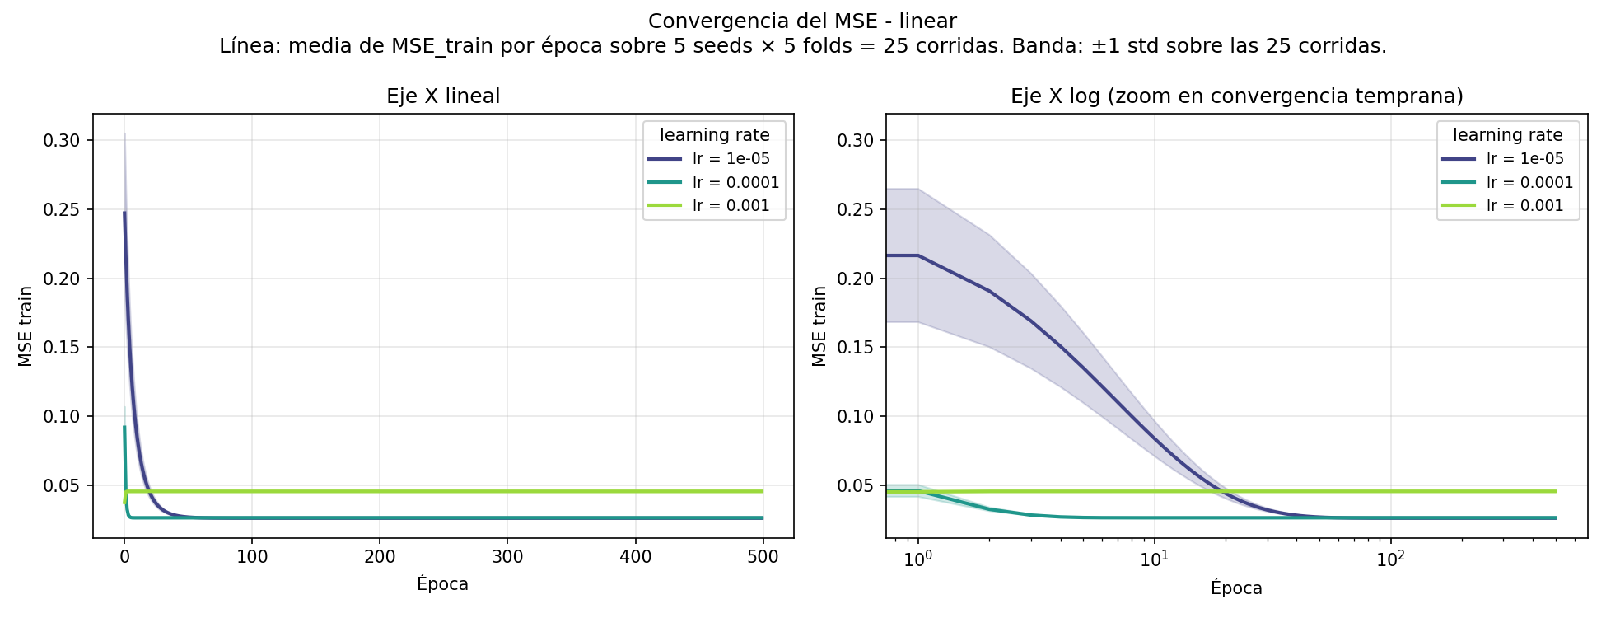
EJ1 · Sweep LR · lineal · convergencia
08
Sweep LR — perceptrón lineal · convergencia
5 seeds × 3 LRs × 5 folds = 75 corridas
⚙ HIPERPARÁMETROS
• Modelo: lineal (identidad, MSE)
• LRs: {1e-5, 1e-4, 1e-3}
• Seeds: 7, 13, 21, 42, 99
• K-fold = 5 estratificado
• Epochs = 500 · entrenamiento online
• Init: U(−0.1, 0.1) · z-score fit-on-train
ARGUMENTO DE CONVERGENCIA
75 corridas llegaron a las 500 ép. — epsilon NUNCA disparó.
Tail-slope (pendiente últimas 50 ép.) ≈ 1e-13 → ruido numérico float64 → ΔMSE/Δep → 0 → PLATEAU.
CONCLUSIÓN Convergencia honesta = plateau (no epsilon). Argumento sólido para defender por qué decimos que el modelo “converge”.

Slide 9
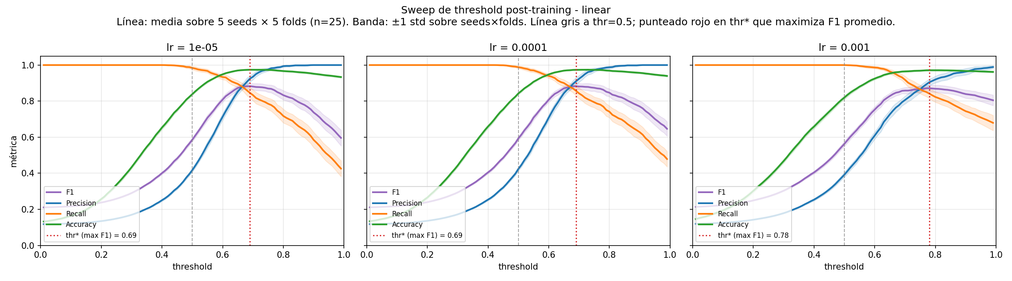
EJ1 · Sweep LR · lineal · métricas a thr*
09
Métricas del sweep LR lineal
Cada LR evaluado a SU threshold óptimo
⚙ HIPERPARÁMETROS
• thr* por LR (maximiza F1):
• LR=1e-5 → thr*=0.69
• LR=1e-4 → thr*=0.69
• LR=1e-3 → thr*=0.78
• Métricas: mean ± std sobre 25 corridas
• Loss reportada: MSE (la que se minimizó)
LR | thr* | MSE test | Acc | Prec | Rec | F1
1e-5 | 0.69 | 0.0262 ± 0.0012 | 0.9741 ± 0.003 | 0.925 ± 0.018 | 0.846 ± 0.029 | 0.883 ± 0.016
1e-4 | 0.69 | 0.0265 ± 0.0014 | 0.9736 ± 0.003 | 0.910 ± 0.021 | 0.857 ± 0.028 | 0.883 ± 0.016
1e-3 | 0.78 | 0.0460 ± 0.0062 | 0.9713 ± 0.004 | 0.905 ± 0.019 | 0.841 ± 0.027 | 0.872 ± 0.017
CONCLUSIÓN LR = 1e-4 (converge antes que 1e-5 con métricas equivalentes). LR = 1e-3 sufre SUBAJUSTE en MSE.

Slide 10
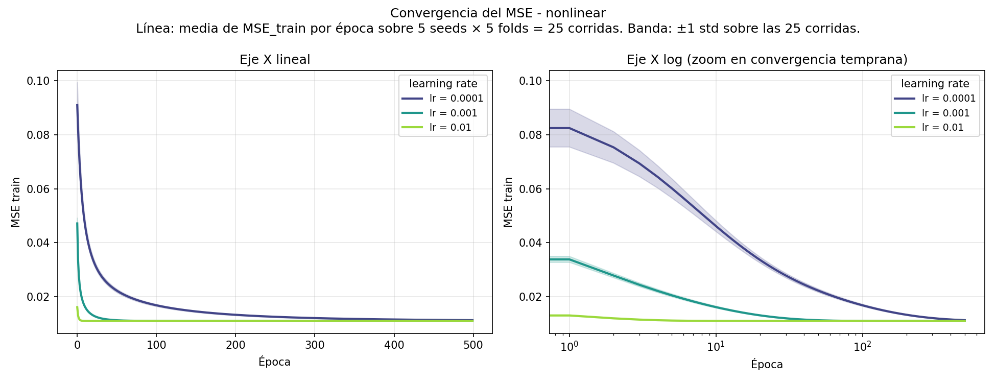
EJ1 · Sweep LR · no-lineal · convergencia
10
Sweep LR — perceptrón no-lineal · convergencia
Mismo protocolo · salida sigmoide
⚙ HIPERPARÁMETROS
• Modelo: no-lineal (sigmoide, MSE)
• LRs: {1e-3, 1e-2, 1e-1}
• Seeds: 7, 13, 21, 42, 99
• K-fold = 5 estratificado
• Epochs = 500 · entrenamiento online
• Init: U(−0.1, 0.1) · z-score fit-on-train
0.011
MSE no-lineal
0.026
MSE lineal
≈ 2×
ganancia del no-lineal
CONCLUSIÓN El no-lineal converge a un MSE 2× mejor — la sigmoide aproxima los escalones que la recta no puede capturar.

Slide 11
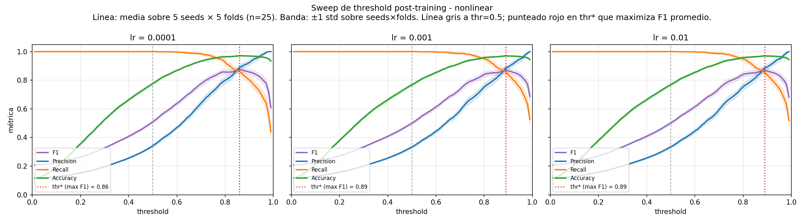
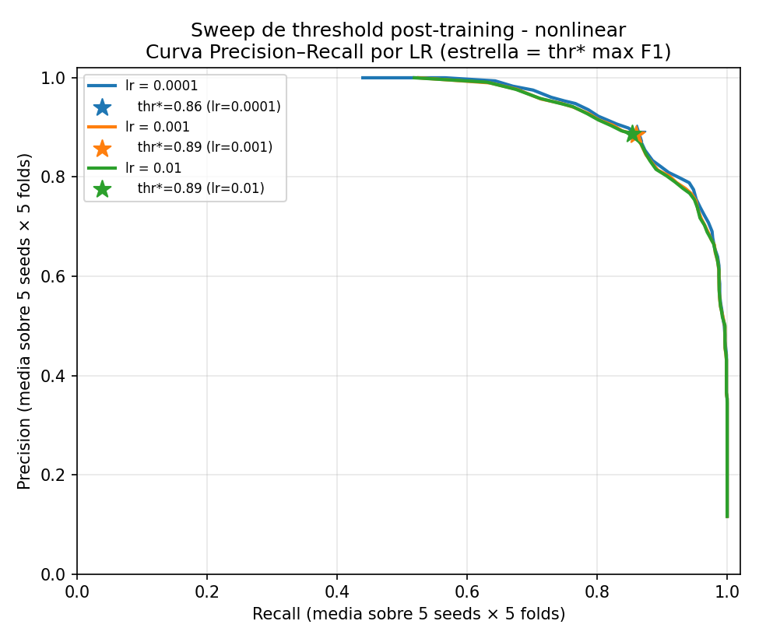
EJ1 · Threshold sweep · no-lineal
11
Threshold sweep no-lineal · curva PR
El threshold es decisión de NEGOCIO, no HP técnico
CRITERIO (declarado antes de mirar)
Queremos máxima recall posible sin perder precisión. Con thr bajos, recall ≈ 1 pero precision colapsa (flag a casi todo).
Usamos F1 como métrica síntesis para decidir thr* que balancea ambos costos. → thr* del LR=1e-2 ganador = 0.89.
CONCLUSIÓN thr* = 0.89 maximiza F1. El cliente puede mover el threshold según el costo relativo FN vs FP.

Slide 12
EJ1 · Comparativa final
12
Lineal vs No-lineal vs Baseline (cada uno a su thr*)
La métrica del entrenamiento (MSE) ≠ la métrica de decisión (F1)
Modelo | thr* | MSE test | Accuracy | Precision | Recall | F1
Lineal (LR=1e-4) | 0.69 | 0.0265 ± 0.0014 | 0.9736 ± 0.0035 | 0.9100 ± 0.021 | 0.8573 ± 0.028 | 0.8825 ± 0.016
No-lineal (LR=1e-2) | 0.89 | 0.0110 ± 0.0006 | 0.9709 ± 0.0045 | 0.8859 ± 0.021 | 0.8594 ± 0.027 | 0.8722 ± 0.020
Baseline 3 reglas | — | — | 0.9768 | 1.000 | 0.800 | 0.889
OBSERVACIÓN NO TRIVIAL
• El no-lineal gana en MSE por 2× (confirma la predicción teórica: aprende los escalones).
• Pero en F1 quedan EMPATADOS, ambos rozando el baseline (0.889).
• MSE evalúa cuán bien aproxima la probabilidad continua; F1 evalúa cuán bien clasifica binariamente.
Son objetos distintos y se contradicen — exactamente la regla 4 del CLAUDE.md.
CONCLUSIÓN Mejor MSE ≠ mejor F1. Ambos modelos rozan el baseline en F1 — la capacidad extra del no-lineal aprovecha en MSE, no en F1.

Slide 13
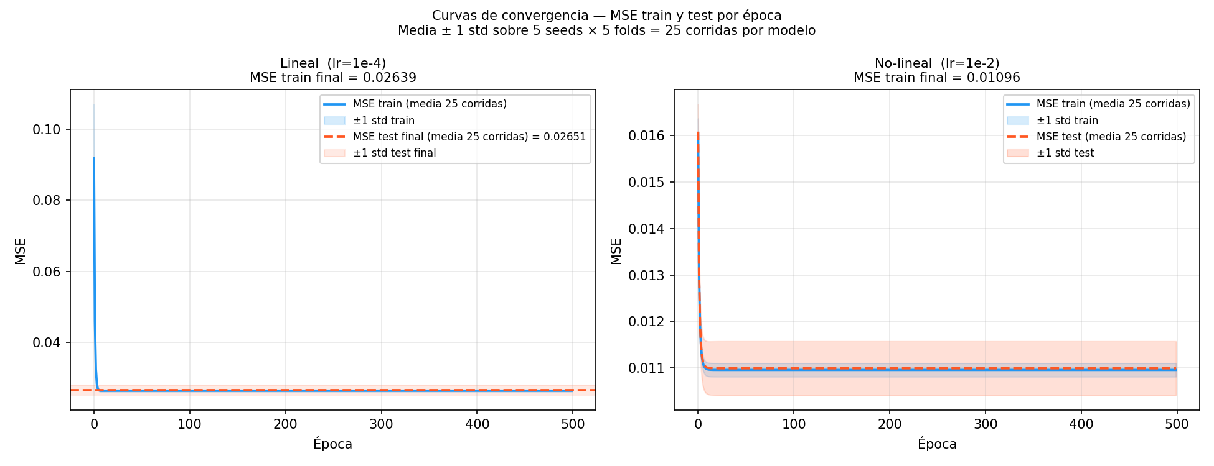
EJ1 · Generalización
13
Generalización — sin overfitting
Modelo elegido para CompanyX: no-lineal, LR=1e-2, thr*=0.89
⚙ HIPERPARÁMETROS
• 5 seeds × 5 folds = 25 corridas
• z-score fit-on-train por fold
• Epochs = 500 · sin early stopping
• thr* aplicado post-training
• Métricas a thr*=0.89:
• MSE test = 0.01099 ± 0.00058
• Acc = 0.9709 · F1 = 0.8722
GAP TRAIN ↔ TEST
Lineal: +0.00019 No-lineal: +0.00006
Puntos sobre la diagonal y=x → MSE_train ≈ MSE_test → no hay memorización.
El error que queda no es gap train/test sino UNDERFITTING — capacidad insuficiente, no exceso.
CONCLUSIÓN El modelo no memoriza: lo que aprendió en 6000 muestras aplica igual a las 1500 que no vio.

Slide 14
TP3 · SIA 2026
Ejercicio 2
Clasificación de dígitos · MLP · 12.449 imágenes 28×28 · LR · arch · optimizador
14

Slide 15
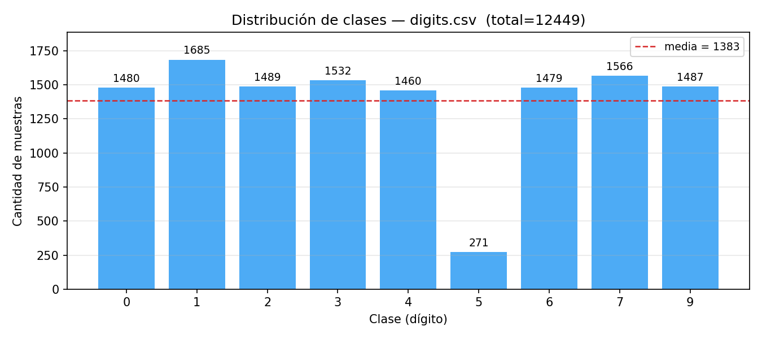
EJ2 · Análisis del dataset
15
Distribución de clases en digits.csv
Hallazgos clave antes de modelar
DATASET
12.449 muestras · 784 features (28×28)
Valores en [0, 1] · 9 clases presentes
ANOMALÍA #1 — CLASE 8 AUSENTE
digits.csv no tiene NI UN ejemplo de la clase 8.
→ capa de salida = 9 neuronas durante HP search.
(Ej3 va a sumar more_digits.csv con 585 ejemplos)
ANOMALÍA #2 — CLASE 5 DESBALANCEADA
271 ejemplos vs ~1500 las otras (6× menos).
Implica: macro_F1 obligatorio (no sólo accuracy).
CONCLUSIÓN Dos anomalías estructurales del dataset: clase 8 AUSENTE y clase 5 desbalanceada → marcan toda la metodología.

Slide 16
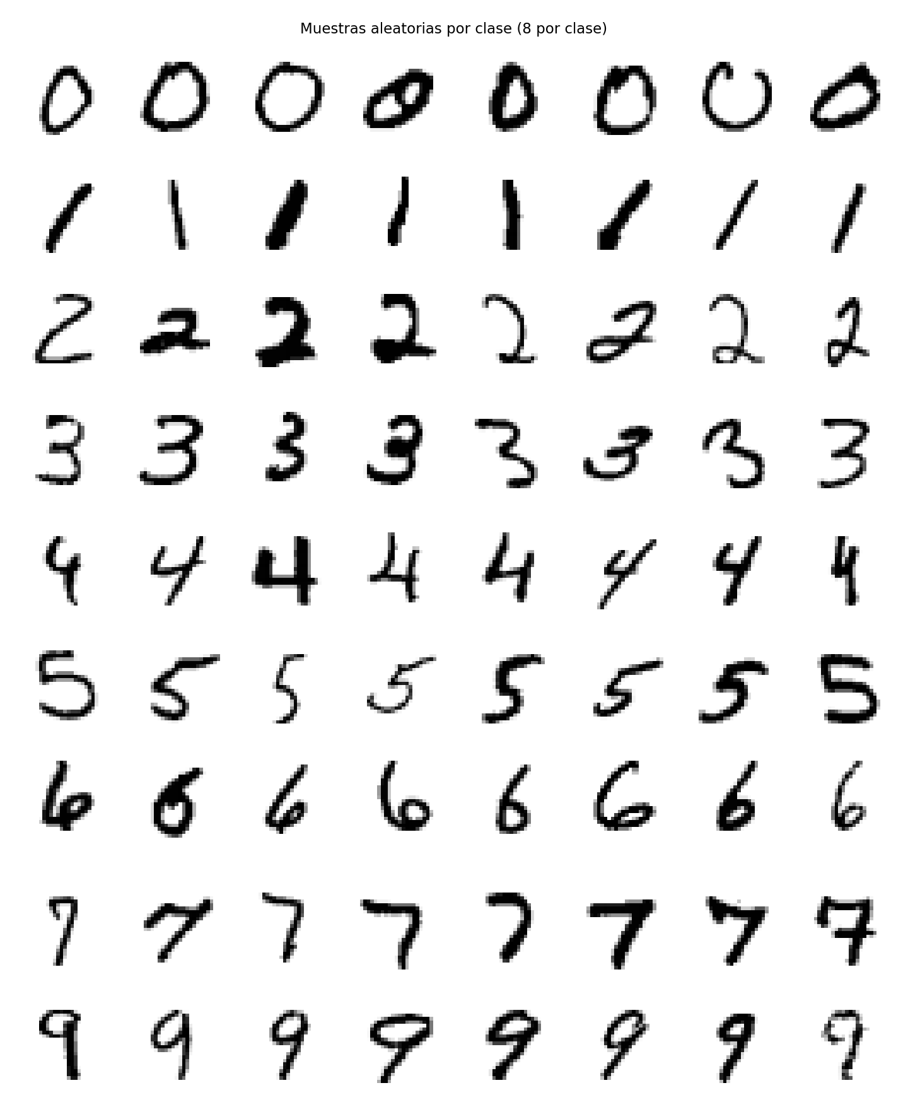
EJ2 · Variabilidad intra-clase
16
Muestras por clase
Lo que el MLP tiene que aprender a clasificar
CONCLUSIÓN Variabilidad intra-clase amplia (estilos, inclinaciones, grosor) — eso es lo que el MLP debe aprender a ignorar.

Slide 17
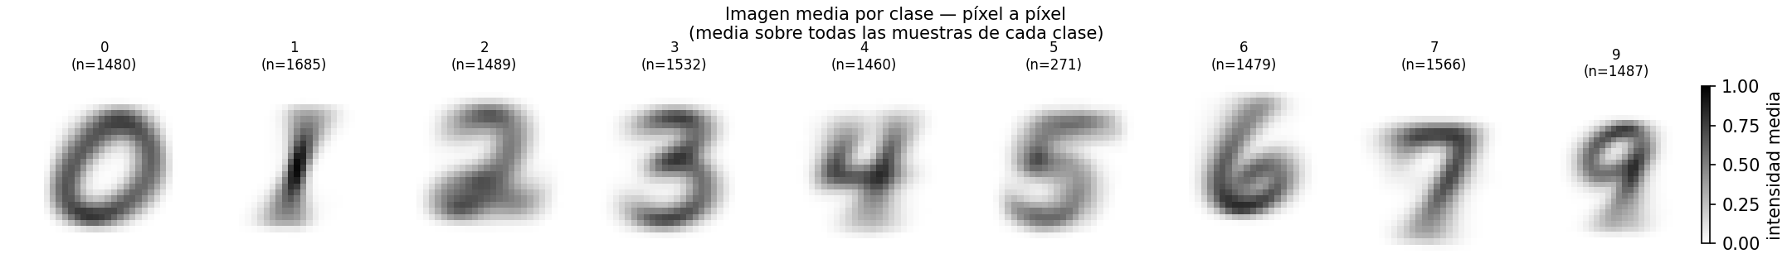
EJ2 · Imagen media · ANTES de normalizar
17
Imagen media por clase — datos crudos
Promedio píxel a píxel de las muestras de cada clase
QUÉ MIDE
Si las muestras de una clase comparten
forma típica → la media es nítida.
Si hay alta variabilidad → media borrosa.
QUÉ VEMOS
Todas las medias son nítidas y
reconocibles como el dígito correspondiente
→ señal suficiente dentro de cada clase
para que el MLP pueda aprender.
CONCLUSIÓN Estructura compartida dentro de cada clase → hay señal aprendible. El problema no es separabilidad, es generalizar a estilos nuevos.

Slide 18
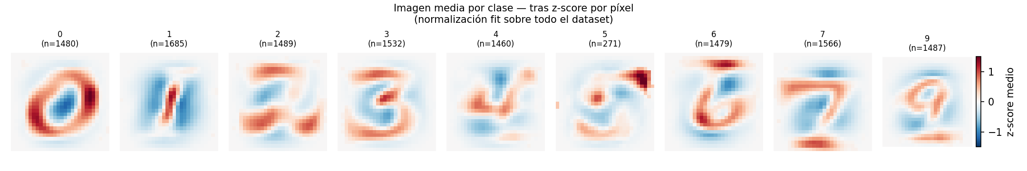
EJ2 · Imagen media · DESPUÉS de z-score
18
Imagen media por clase — espacio normalizado
x' = (x − μⱼ) / σⱼ · fit-on-train para evitar leakage
CÓMO LEER LOS COLORES
• Rojo (z > 0): píxeles que esta clase
activa MÁS que el promedio.
• Azul (z < 0): píxeles que activa MENOS.
→ visualiza qué regiones distinguen cada clase.
QUÉ GANAMOS CON LA NORMALIZACIÓN
• Todos los píxeles en escala comparable
(media 0, std 1).
• Estabiliza el entrenamiento por gradientes.
• Permite que He/Xavier inicialicen como
asume su derivación teórica.
CONCLUSIÓN Z-score CONSERVA la estructura (formas reconocibles) y estabiliza el entrenamiento.

Slide 19
EJ2 · Decisiones que surgen del preánalisis
19
Cómo el dataset condiciona la metodología
Cada decisión deriva de las anomalías encontradas
Decisión | Justificación
Capa de salida: 9 neuronas (HP search) | Sólo hay 9 clases en digits.csv
Métrica principal: val_acc + macro_F1 | Dataset desbalanceado (clase 5, n=271)
Reportar Precision/Recall por clase | Detectar si el modelo falla en la clase 5
Normalización z-score fit-on-train | Evita data leakage en K-fold
K-fold estratificado | Mantiene la proporción de la clase 5 en cada fold
digits_test.csv intocado durante HP search | Es producción — se evalúa UNA sola vez al cerrar Ej2
POR QUÉ MACRO Y NO MICRO / WEIGHTED
• micro_f1 ≡ accuracy en multiclase con argmax → redundante.
• weighted_f1 pondera por frecuencia → penaliza menos los errores en clase rara (LO OPUESTO de lo que queremos).
• macro_f1 pesa igual cada clase → es el que defendemos (regla 4 del CLAUDE.md, clase de métricas).
CONCLUSIÓN El dataset dicta la metodología — macro_F1 y estratificación no son “por defecto”, son consecuencias del desbalance.

Slide 20
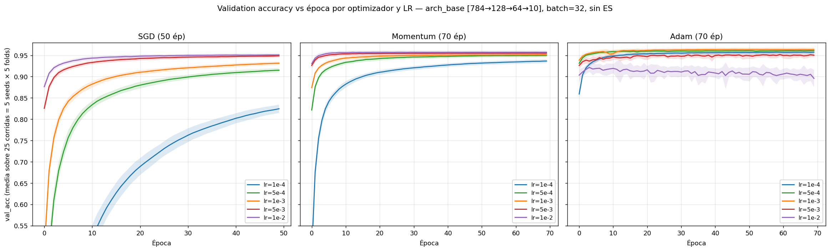
EJ2 · 1ª tanda · sweep de optimizadores
20
Sweep de optimizadores
Comparar SGD vs Momentum vs Adam con arch y batch fijos
⚙ HIPERPARÁMETROS
• Arch: [784, 100, 50, 10]
• Activaciones: relu, relu, softmax
• Loss: cross-entropy (+ softmax)
• LRs: 1e-4, 5e-4, 1e-3, 5e-3, 1e-2
• Batch = 32 · max epochs = 70
• Seeds × Folds = 5 × 5 = 25
• Opts: SGD · Momentum (β=0.9) ·
• Adam (β1=0.9, β2=0.999)
HALLAZGO QUE ABRE LA 2ª TANDA
Adam converge en 3-5 épocas vs ~20 de Momentum vs >40 de SGD.
Pero Adam se desestabiliza con LR ≥ 5e-3 mientras SGD/Momentum siguen tolerando LR alto.
→ Sospecha: el techo de Adam quizás no es del optimizador, sino del producto LR×batch (regla de la clase de optimizadores).
CONCLUSIÓN Sospecha levantada: ¿el techo de Adam es del optimizador o del producto LR×batch? — motiva la 2ª tanda.

Slide 21
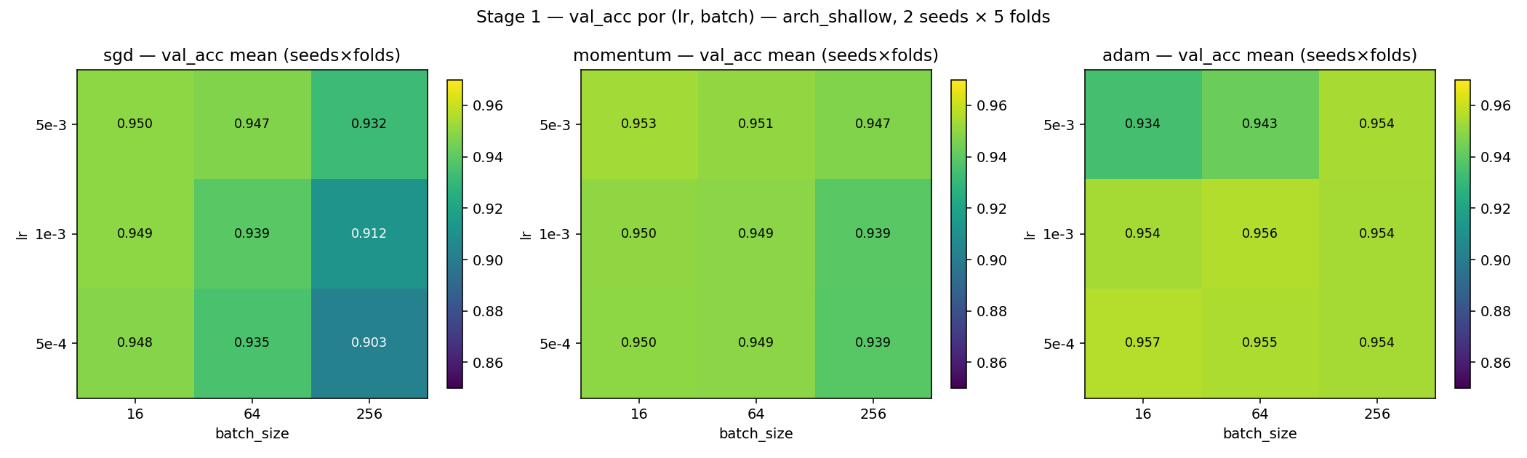
EJ2 · 2ª tanda · Pre LR × Batch × Opt
21
Pre-experimento LR × Batch × Opt
Confirmar empíricamente la regla LR ↔ batch
⚙ HIPERPARÁMETROS
• Stage 1 del cross_v1
• Arch: base [784,100,50,10]
• LRs: 5e-4, 1e-3, 5e-3
• Batches: 16, 32, 64, 128, 256
• Opts: SGD, Momentum, Adam
• Seeds × Folds = 3 × 5
• max epochs adaptado por (opt, LR)
• ES patience = 20
RESULTADO CLAVE
Adam@5e-3 con batch=256 es estable (val_loss=0.191). Con batch=16 no converge (val_loss=0.550).
→ Confirma la sospecha: el techo de Adam NO es del optimizador, es del PRODUCTO LR×batch.
CONCLUSIÓN Confirmado: lo que rompía Adam@LR alto era LR×batch fuera de rango. Decisión: batch=64 para Adam@1e-3 en el grid principal.

Slide 22
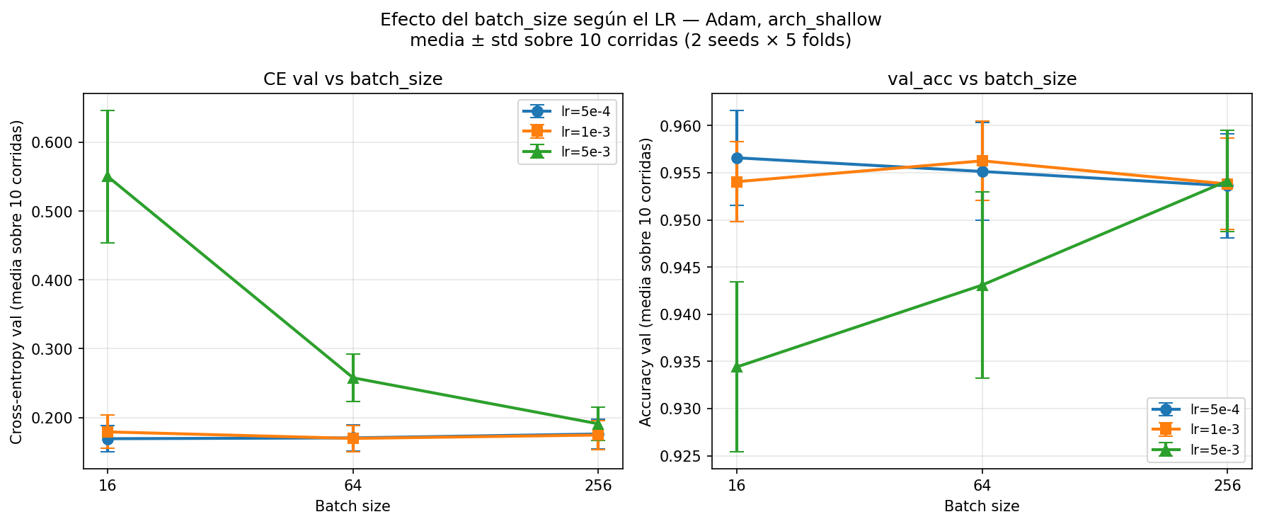
EJ2 · Regla LR ↔ batch
22
Regla LR ↔ batch — visualización
Sólo Adam tiene sensibilidad fuerte al producto LR×batch
ADAM@5e-3 — DEPENDE DEL BATCH
batch 16 → 32 → 256
val_loss: 0.55 → 0.36 → 0.19
val_acc: 0.934 → 0.948 → 0.954
ADAM EN SU ÓPTIMO
Adam@5e-4 y Adam@1e-3 ya estables.
Curvas planas vs batch → no mueve la aguja
porque el LR ya era el correcto.
SGD / MOMENTUM
Sensibilidad MUCHO menor al batch.
Más robustos a errores en HP.
CONCLUSIÓN Patrón exactamente predicho por la clase de optimizadores: Adam adapta el paso por parámetro → es sensible a LR×batch.

Slide 23
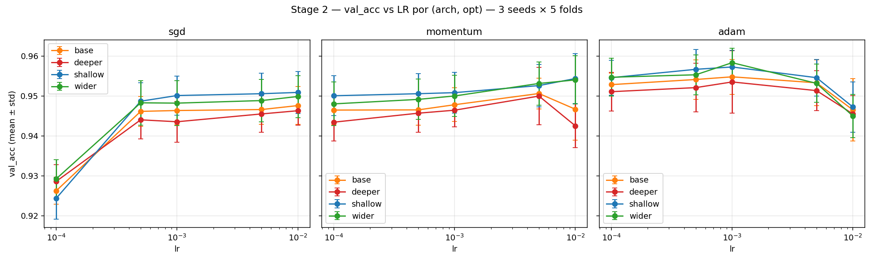
EJ2 · Grid principal LR × Opt × Arch (stage 2)
23
Grid 3D — LR × Opt × Arch
60 celdas = 5 LRs × 3 opts × 4 archs · 3 seeds × k=5 = 15 corridas/celda
⚙ HIPERPARÁMETROS
• Archs:
• shallow [784,128,10]
• base [784,100,50,10]
• wider [784,200,100,10]
• deeper [784,128,64,32,10]
• Activaciones: relu (+ softmax)
• Init: He (auto)
• Batch = best_batch[(opt,LR)] del stage 1
• ES patience = 20
VISTA MARGINAL POR OPTIMIZER (best-over-arch)
Adam pica en 1e-3 en las 4 archs (rango operativo estrecho).
SGD pica en 1e-2 (plateau desde 5e-4 — robusto al HP).
Momentum se desplaza según arch — única interacción fuerte del grid.
CONCLUSIÓN Adam domina pero es FRÁGIL: rango operativo estrecho. SGD/Momentum perdonan errores en HP pero techo más bajo.

Slide 24
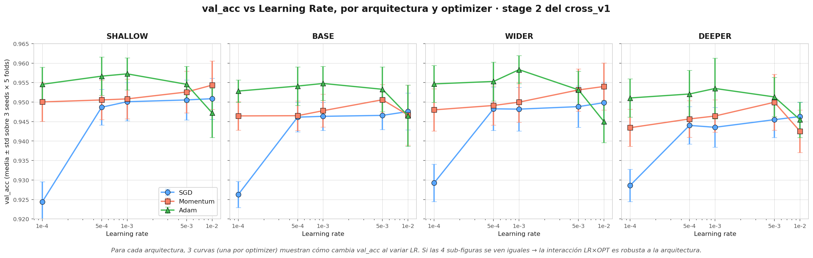
EJ2 · LR × Opt (un panel por arch)
24
LR × Opt — desagregado por arquitectura
¿Hay interacción LR × Opt × Arch?
SGD
Patrón idéntico en las 4 archs.
Salto grande 1e-4 → 5e-4, después plateau.
SIN interacción con arch.
MOMENTUM — interacción CLARA
shallow/wider (última hidden 128) toleran LR=1e-2.
base/deeper (capa más estrecha) se rompen.
Mecanismo: capa estrecha = cada peso pesa
más en la salida → LR alto desestabiliza.
ADAM
Shapes idénticas en las 4 archs:
pico en 1e-3, caída después.
Lo que cambia es la MAGNITUD del pico.
CONCLUSIÓN Última capa hidden ancha actúa como “buffer” ante LR alto. Es el mecanismo estructural de la interacción LR×Opt×Arch.

Slide 25
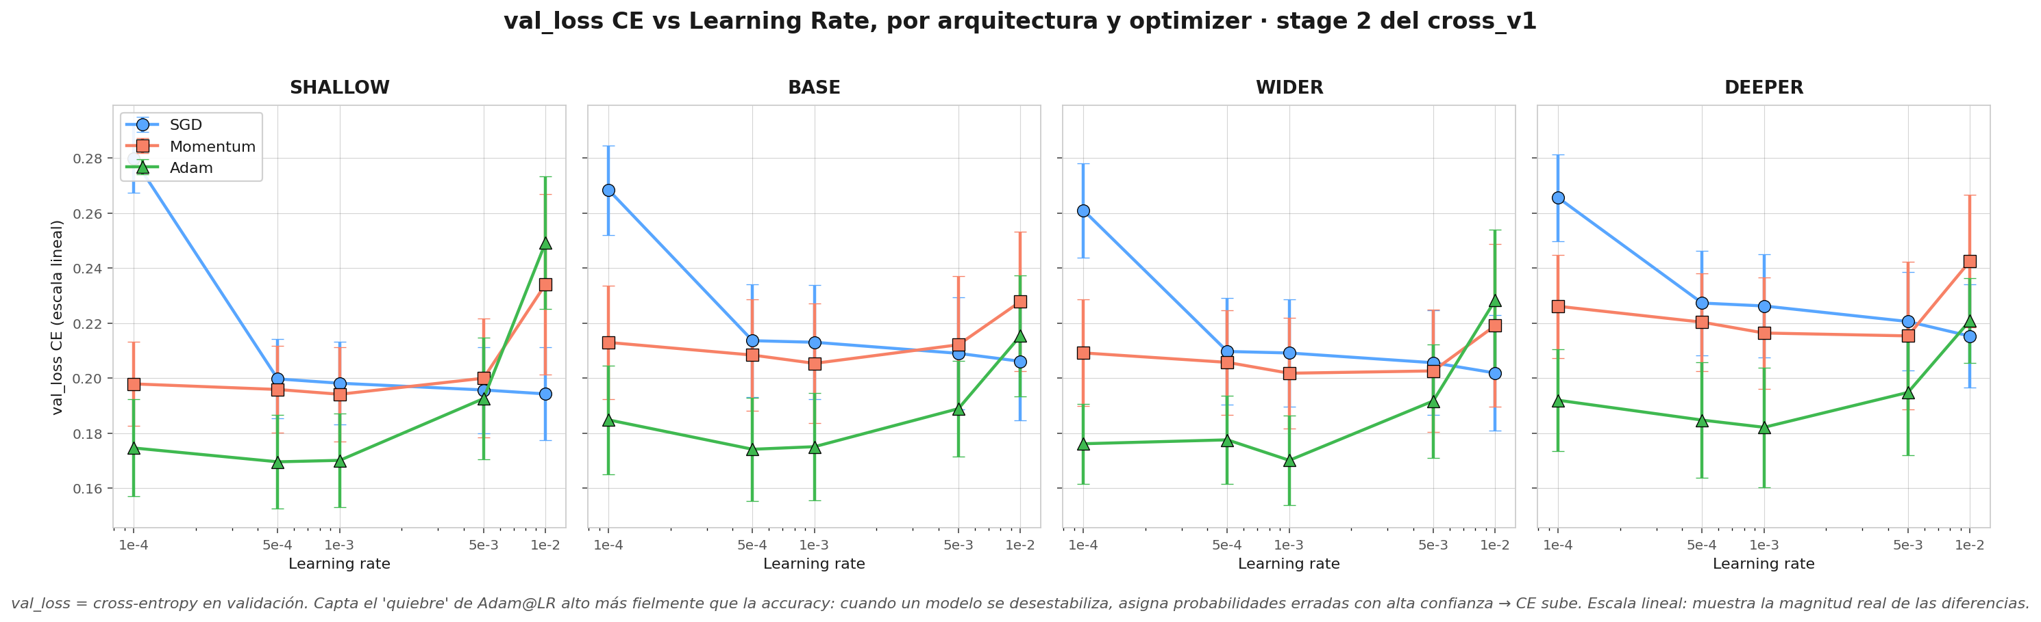
EJ2 · val_loss CE captura lo que la accuracy esconde
25
val_loss CE vs val_acc
Por qué reportamos las DOS (loss + métrica de clasificación)
−1 pp
Δ val_acc (1e-3 → 1e-2)
+46%
Δ val_loss CE (1e-3 → 1e-2)
POR QUÉ PASA
El argmax sigue cayendo a veces en la clase correcta
aunque las probabilidades estén totalmente desordenadas.
CE detecta la descalibración antes que la accuracy.
CONCLUSIÓN CE responde “qué tan bien calibradas están las probabilidades”; accuracy responde “cuántas argmax acerté”. Son distintas (regla 4).

Slide 26
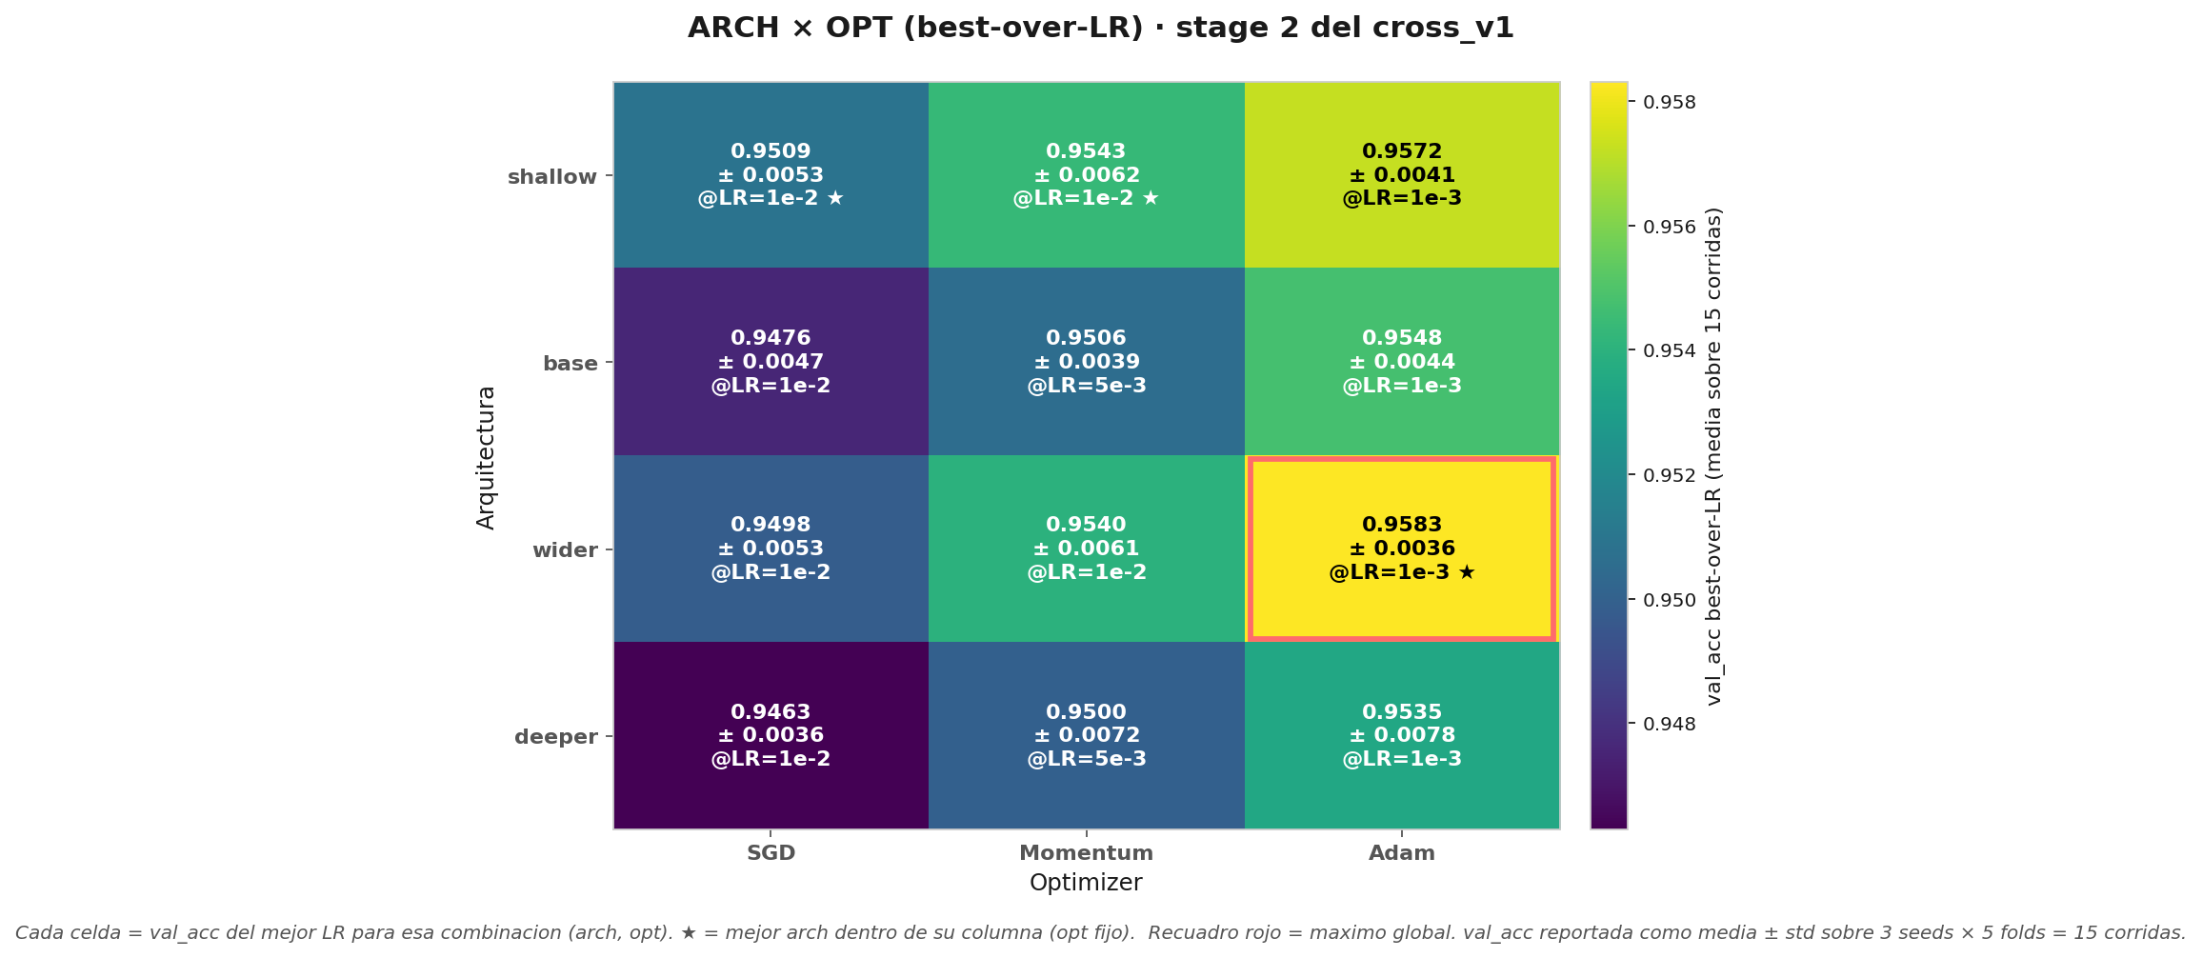
EJ2 · Arch × Opt (best-over-LR)
26
¿Hay arquitecturas especialistas de un optimizador?
Marginalizamos por “best-over-LR” (no “mean-over-LR”) para no contaminar con LRs sub-óptimos
1 · ADAM DOMINA LAS 4 ARCHS
Entre +0.003 y +0.004 sobre el 2° mejor opt.
Ninguna arch prefiere Mom o SGD sobre Adam.
2 · WIDER ES ESPECIALISTA DE ADAM
Techo absoluto (0.9583) con Adam@1e-3.
Pero queda 2°/3° con SGD y Momentum.
3 · SHALLOW ES “TODO TERRENO”
★ en SGD y ★ en Momentum.
Empata con wider en Adam (tiebreaker más tarde).
4 · DEEPER ES SIEMPRE PEOR
Última en las 3 columnas de opt.
Profundidad sin batch-norm penaliza la propagación de gradientes.
CONCLUSIÓN Adam domina las 4 archs; wider es especialista de Adam; shallow es robusta al swap de opt; deeper es siempre peor.

Slide 27
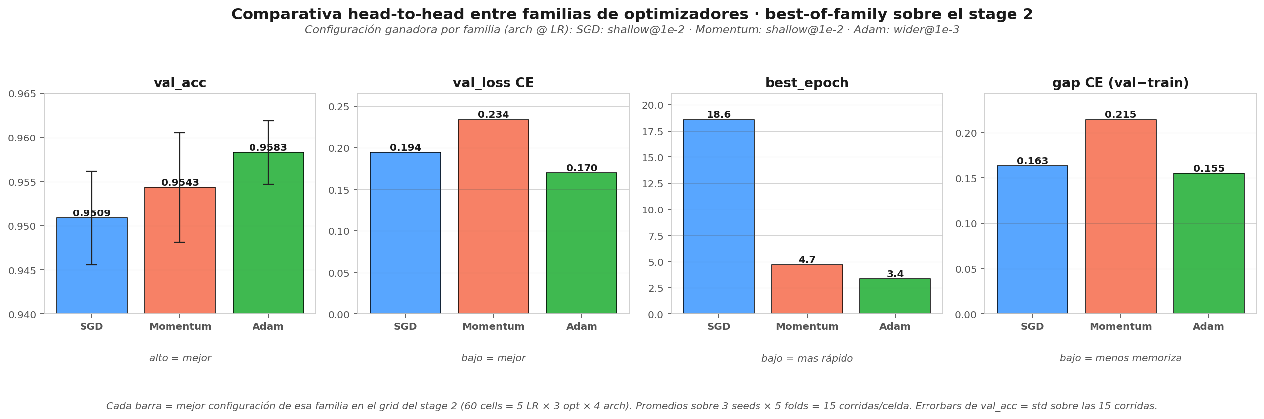
EJ2 · Comparativa head-to-head de optimizadores
27
Mejor configuración de cada familia
Lo que se gana o se pierde con cada optimizador
Familia | best(arch@LR) | val_acc | val_loss CE | best_epoch | gap
SGD | shallow @ 1e-2 | 0.9509 ± 0.0053 | 0.194 | 18.6 | 0.163
Momentum | shallow @ 1e-2 | 0.9543 ± 0.0062 | 0.234 | 4.7 | 0.215
Adam | wider @ 1e-3 | 0.9583 ± 0.0036 | 0.170 | 3.4 | 0.155
ADAM GANA EN LAS 3 MÉTRICAS QUE IMPORTAN
Accuracy · calibración (CE) · sobreajuste (gap) — Y además es más rápido que SGD (~4× en wall-clock).
Única ventaja real de Mom/SGD: robustez al HP — útil si NO se hizo HP search. Acá ese costo ya está pagado.
CONCLUSIÓN Adam gana en accuracy, calibración, sobreajuste y velocidad. El HP search ya pagó el costo de la fragilidad de Adam.

Slide 28
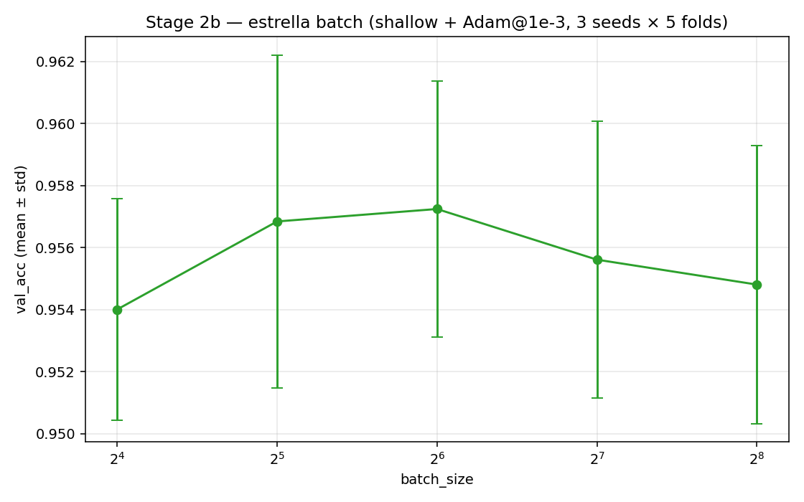
EJ2 · Stage 2b · estrella batch
28
Estrella batch sobre el centro
Confirmar que batch=64 es el óptimo (no un máximo entre puntos espaciados)
⚙ HIPERPARÁMETROS
• Centro: shallow + Adam + LR=1e-3
• Variar SÓLO batch: 16, 32, 64, 128, 256
• 3 seeds × k=5 = 15 corridas / batch
• Resto fijo en el centro
• ES patience = 20
batch | val_acc (15 corridas) | macro_F1 | val_loss CE | best_epoch
16 | 0.9540 ± 0.0036 | 0.8477 | 0.1785 | 2.3
32 | 0.9568 ± 0.0054 | 0.8510 | 0.1700 | 3.9
64 | 0.9572 ± 0.0041 ★ | 0.8521 | 0.1701 | 5.7
128 | 0.9556 ± 0.0045 | 0.8502 | 0.1742 | 7.8
256 | 0.9548 ± 0.0045 | 0.8493 | 0.1771 | 11.2
CONCLUSIÓN Curva unimodal con pico claro en batch=64 — el óptimo del pre-experimento queda confirmado al detalle.

Slide 29
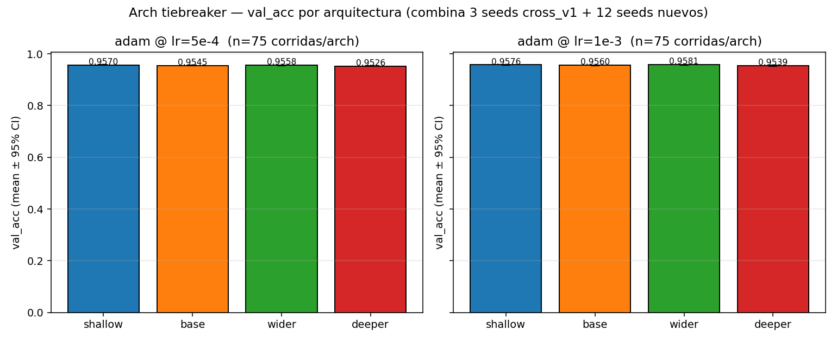
EJ2 · Arch tiebreaker
29
Wider vs Shallow — desempate estadístico
Top-2 del grid empatadas con Δ=0.0011 · subimos a 15 seeds para distinguir
⚙ HIPERPARÁMETROS
• Tiebreaker: shallow vs wider
• Opt: Adam · LR: {5e-4, 1e-3}
• 12 seeds NUEVOS + 3 previos = 15
• k=5 → 75 corridas/celda
• SEM ≈ 0.0006 (resuelve Δ ≥ 0.0014)
z = 0.65
shallow vs wider
0.9576
shallow · 75 corridas
0.9581
wider · 75 corridas
RESOLUCIÓN POR OCCAM
Empate estadístico (necesitábamos |z| > 1.96). Entre dos archs indistinguibles, se elige la de MENOS parámetros:
shallow ≈ 101k params · wider ≈ 235k params → GANADOR: shallow.
CONCLUSIÓN z = 0.65 → empate estadístico. Occam decide: shallow (menos params, menos riesgo de overfit).

Slide 30
EJ2 · Configuración óptima
30
Configuración óptima del Ej2
Decisión congelada al cerrar la 2ª tanda
arch_shallow [784, 128, 10] + Adam (β1=0.9, β2=0.999, ε=1e-8)
LR = 1e-3 · batch = 64
CADENA DE DECISIONES
MÉTRICAS DEL CV INTERNO (15 corridas)
1. Grid LR×Opt×Arch → Adam domina las 4 archs.
2. Dentro de Adam, top-2 = wider y shallow.
3. Tiebreaker 75 corridas → z=0.65 → EMPATE estadístico.
4. OCCAM → arch_shallow (101k vs 235k params).
5. LR óptimo de Adam = 1e-3 en las 4 archs.
6. batch=64 confirmado por estrella batch.
val_acc = 0.9572 ± 0.0041
macro_F1 = 0.8521 ± 0.0067
val_loss CE = 0.1701
best_epoch = 5.7 ± 1.6
Promedio sobre 3 seeds × 5 folds estratificados.

Slide 31
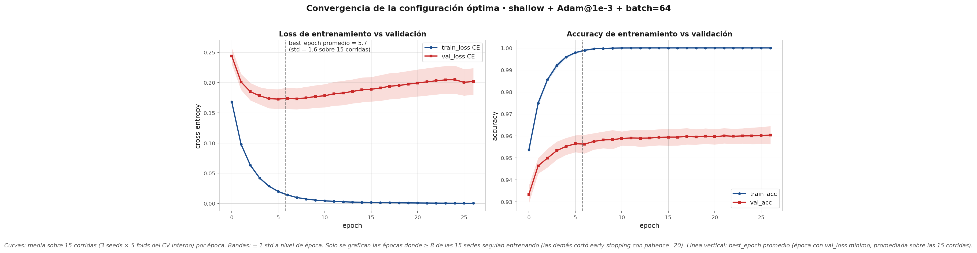
EJ2 · Convergencia de la config óptima
31
Convergencia del óptimo · CV interno
15 epoch_histories agregados (3 seeds × 5 folds)
ES BIEN CALIBRADO
best_epoch = 5.7 ± 1.6
stop_epoch = 25.7 ± 1.6 ≈ best + patience(20)
0/15 corridas tocaron max_epochs=40.
TRAIN MEMORIZA
train_loss: 0.17 → 0.005 en ~10 ép.
train_acc → 0.9979 (capacidad de sobra).
VAL TIENE TECHO
val_loss mínimo ≈ 0.170 en ép. 5.7.
Después sube ligeramente.
→ techo del dataset, no del modelo.
CONCLUSIÓN val_acc = 0.957 NO es techo de Adam ni del LR. Es techo del DATASET sin regularización — motiva el Ej3.

Slide 32
EJ2 · Generalización interna · CV
32
Generalización interna (CV sobre digits.csv)
Métricas del fold de validación · media sobre 15 corridas
Métrica | Train (CV) | Val (CV) | Gap val − train
accuracy | 0.9979 ± 0.0023 | 0.9572 ± 0.0041 | −0.041
macro_precision | (no almacenada) | 0.8546 ± 0.0062 | —
macro_recall | (no almacenada) | 0.8502 ± 0.0078 | —
macro_F1 | (no almacenada) | 0.8521 ± 0.0067 | —
CE loss | 0.0180 ± 0.0104 | 0.1701 ± 0.0170 | +0.152
best_epoch | — | 5.7 ± 1.6 | —
DIAGNÓSTICO
• train_acc = 0.998 → memoria casi perfecta → CAPACIDAD DE SOBRA.
• Brecha acc ↔ F1 (~10pp) es ESTRUCTURAL: clase 5 con 271 ejemplos arrastra macro_F1.
• Gap train → val: +0.041 acc, +0.152 CE → OVERFIT MODERADO esperable para ~101k params sobre 10k samples sin reg.
CONCLUSIÓN El modelo memoriza train pero el techo en val es del dataset, no del optimizador. F1 macro bajo = clase 5 desbalanceada.

Slide 33
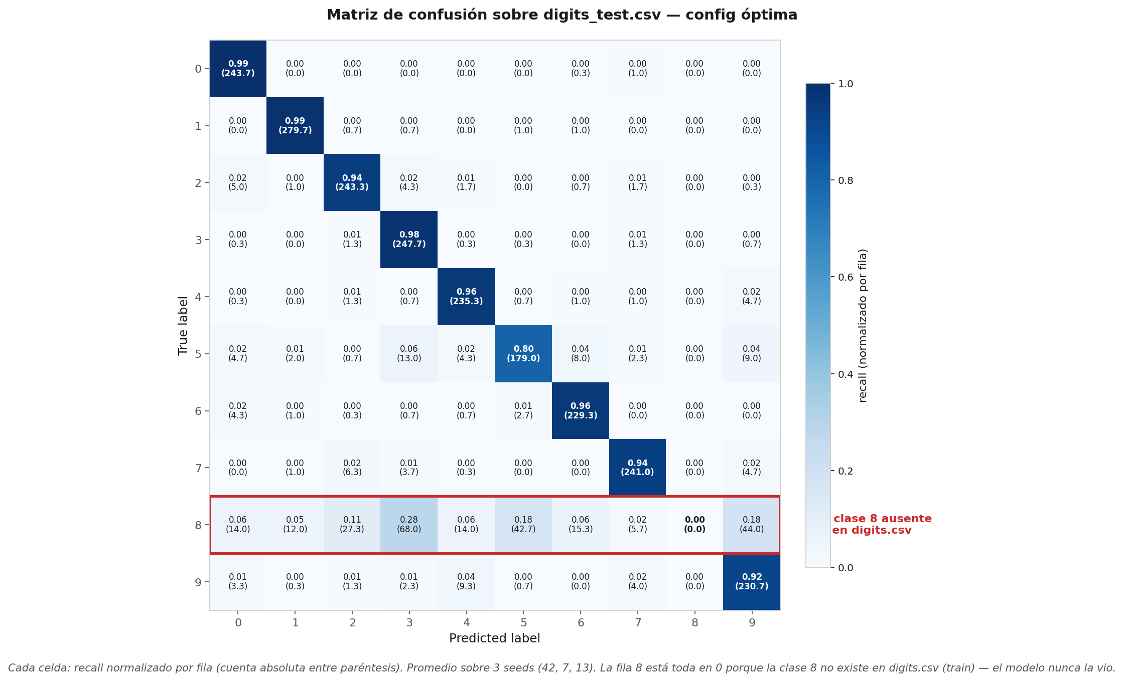
EJ2 · Generalización externa · digits_test
33
Final eval sobre digits_test.csv
3 seeds · config congelada · evaluado UNA sola vez
−10 pp
Δ accuracy val → test
0.853
test accuracy
0.806
test macro_F1
CAUSA ESTRUCTURAL — CLASE 8 AUSENTE
digits.csv tiene 0 ejemplos de clase 8.
digits_test.csv tiene 243 (9.7%) → IMPOSIBLES de acertar.
Excluyendo la clase 8: test_acc = 0.9448 ± 0.003
→ gap residual REAL = +1.2 pp.
CONCLUSIÓN La caída de 10 pp es estructural del DATASET (clase 8 ausente), no del modelo. La intervención correcta: MÁS DATOS — Ej3.

Slide 34
TP3 · SIA 2026
Ejercicio 3
Hacia ≥ 98% sobre digits_test.csv · más datos + regularización
34

Slide 35
EJ3 · Plan y motivación
35
Plan y motivación
Por qué regularización y no “otra arquitectura”
PALANCA 1 — MÁS DATOS
PALANCA 2 — REGULARIZACIÓN (de la clase)
Sumar more_digits.csv al training:
• 585 ejemplos de la clase 8 (antes ausente)
• +542 ejemplos de la clase 5 (271 → 813)
• Total: 12.449 → 28.190 muestras
Hipótesis: test_acc sube a 0.93-0.95.
Grid 4 × 4 sobre el baseline de palanca 1:
• L2 (weight decay): {0, 1e-5, 1e-4, 1e-3}
→ slides 20-25 de regularización (fórmula exacta)
• σ (gaussian noise): {0, 0.03, 0.1, 0.2}
→ slide 18 de augmentation
QUÉ DEJAMOS AFUERA Y POR QUÉ
• Dropout: mencionado en la clase como “existen otros más”, no profundizado → fuera del grid.
• LR schedule: no aparece en la clase → fuera del grid.
→ El criterio es estricto: sólo técnicas profundizadas en las clases del curso.
240
corridas CV totales
16
combos del grid
3 × 5
seeds × folds
CONCLUSIÓN Dos palancas, ambas en la clase: sumar more_digits.csv y grid L2 × σ. Dropout y LR schedule quedan fuera por criterio.

Slide 36
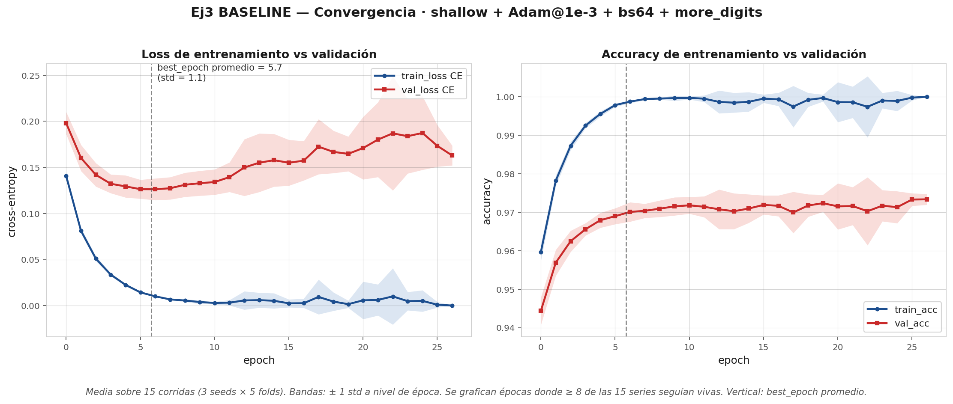
EJ3 · Paso 1 · Baseline + more_digits
36
Paso 1 · Baseline con more_digits.csv (sin reg)
Aislar el efecto de “más datos” manteniendo el resto del Ej2
⚙ HIPERPARÁMETROS
• Arch: shallow [784, 128, 10]
• Adam @ 1e-3 · batch = 64
• Datasets: digits.csv + more_digits.csv
• N = 12.449 + 15.741 = 28.190
• k=5 estratificado · 3 seeds (42, 7, 13)
• max_epochs = 50 · ES patience = 20
• Regularización: todo en 0
CONVERGENCIA (15 CORRIDAS)
best_epoch = 5.7 ± 1.1 · stop_epoch = 25.7 ± 1.1
0/15 corridas tocaron max_epochs=50 → ES bien calibrado.
Mismo patrón que Ej2 — agregar más datos no cambió la velocidad de convergencia.
CONCLUSIÓN Sumar more_digits.csv no cambia la dinámica de entrenamiento — convergencia y ES idénticos al Ej2.

Slide 37
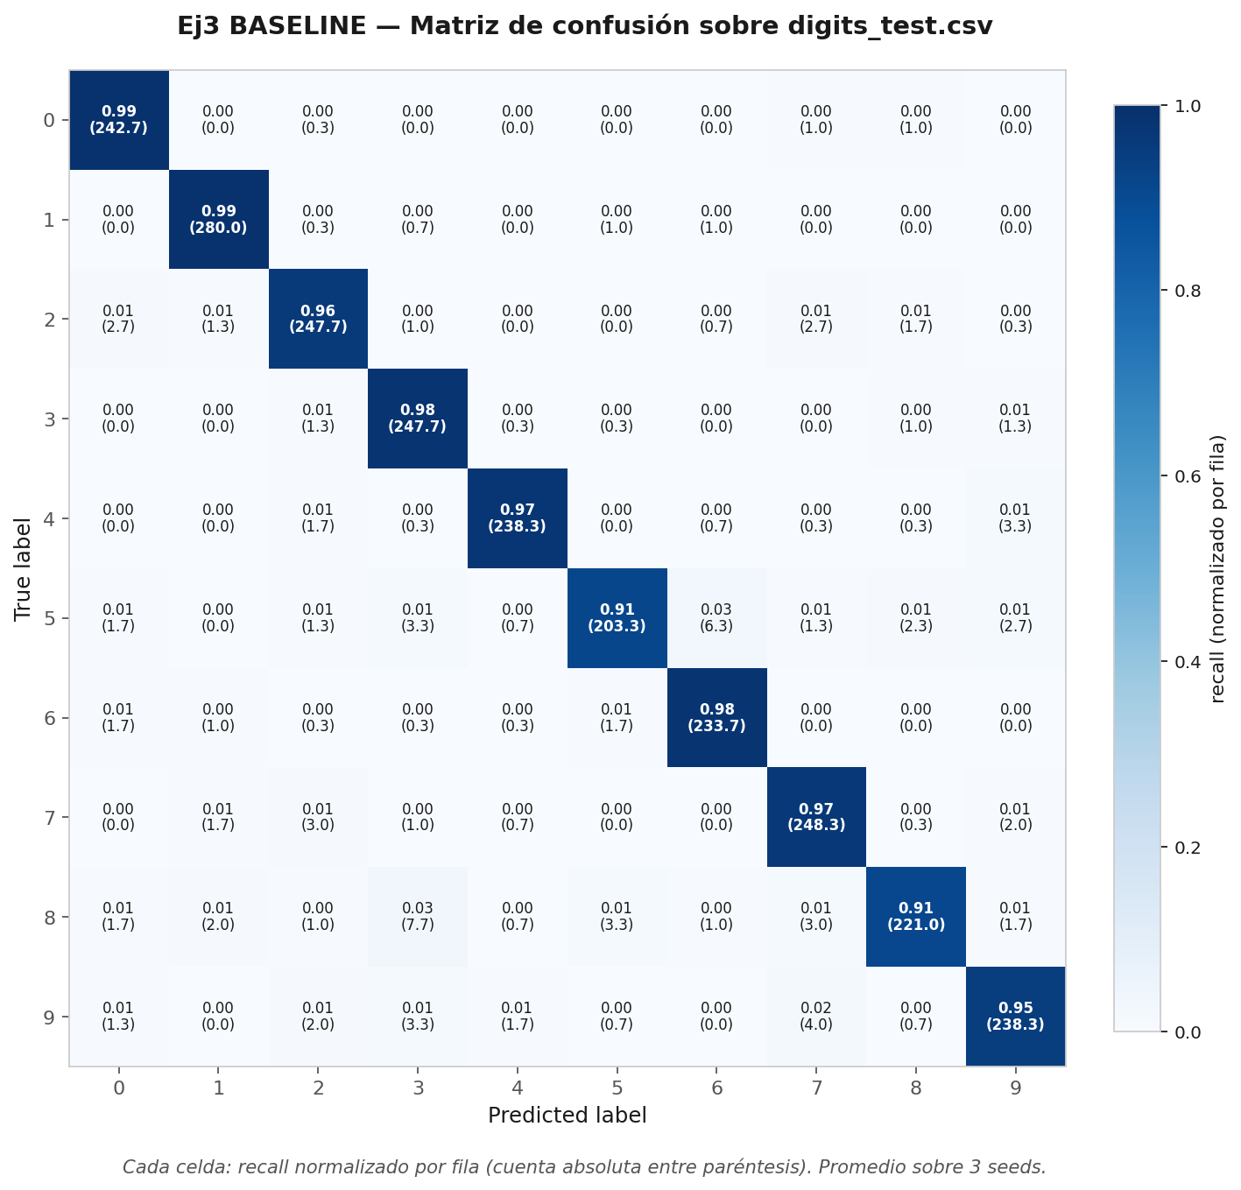
EJ3 · Paso 1 · Generalización en test
37
+more_digits.csv → salto en test
Comparativa Ej2 vs Ej3 baseline
Configuración | Test accuracy | Test macro_F1
Ej2 (sin more_digits, sin reg) | 0.8529 ± 0.0034 | 0.8062 ± 0.0034
Ej3 baseline (+more_digits, sin reg) | 0.9616 ± 0.0025 | 0.9609 ± 0.0026
Δ (Ej3 − Ej2) | +0.1087 | +0.1547
+10.87 pp
ganancia test_acc
CLASE 8 — AHORA SE APRENDE
F1 clase 8 = 0.938 (prec=0.968, rec=0.909).
Test acc EXCLUYENDO clase 8 = 0.9672 ± 0.0017.
→ el shift residual entre digits.csv y test es mínimo.
CONCLUSIÓN Sumar more_digits.csv mueve la aguja +10.87 pp — la palanca dominante del Ej3.

Slide 38
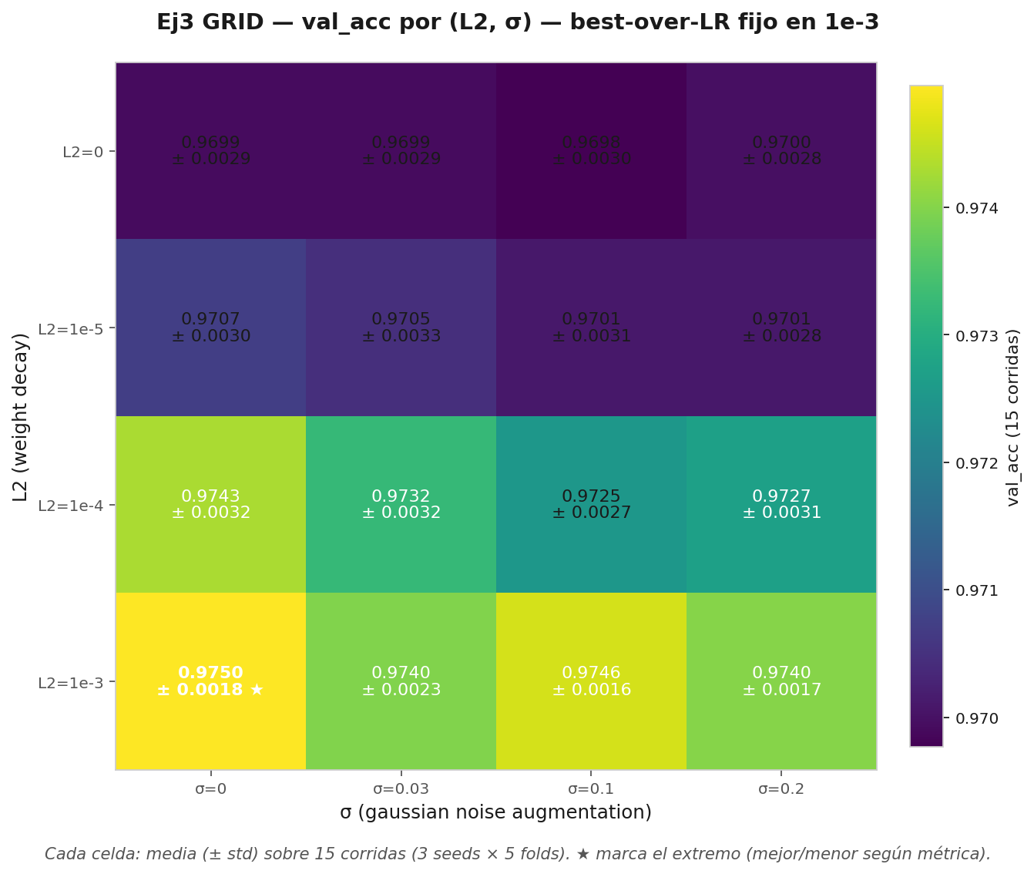
EJ3 · Paso 2 · Grid L2 × σ
38
Grid de regularización L2 × σ
16 combos × 3 seeds × 5 folds = 240 corridas CV
⚙ HIPERPARÁMETROS
• Sobre el baseline del paso 1
• L2: {0, 1e-5, 1e-4, 1e-3}
• σ: {0, 0.03, 0.1, 0.2}
• (píxeles z-score → σ = fracción del std)
• Loss penalizada: CE + (λ/2)‖W‖² (no bias)
• Aug: ruido N(0, σ) por minibatch
• Resto = baseline paso 1
BEST COMBO CV
L2 = 1e-3 · σ = 0 → val_acc = 0.9750 ± 0.0018 (gap 0.0750).
L2 mueve la aguja MÁS que σ: las 4 filas con L2=1e-3 superan al baseline (L2=0).
σ alto (0.2) no degrada en general — curva no monótona, suele aplanar el efecto de σ medio.
CONCLUSIÓN Best CV: L2=1e-3, σ=0 → val_acc 0.9750 (+0.005 vs baseline sin reg). L2 domina sobre σ en este grid.

Slide 39
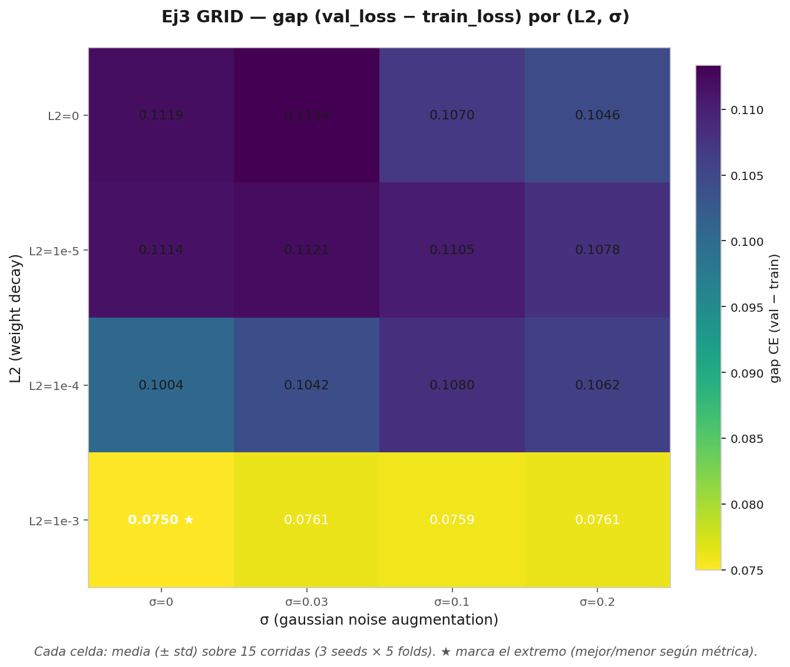
EJ3 · Heatmap del gap val − train
39
Heatmap del sobreajuste (val − train CE)
Confirma que la regularización REDUCE el gap
0.112
gap CE · sin reg
0.075
gap CE · L2=1e-3
−33%
reducción del gap
QUÉ DICE EL HEATMAP
L2=1e-3 cierra ~30% del sobreajuste manteniendo la accuracy.
σ por sí solo (L2=0) mueve poco el gap.
CONCLUSIÓN L2=1e-3 cierra ~30% del gap sin perder accuracy en CV. σ sola no cambia el gap.

Slide 40

EJ3 · Best combo en test
40
Best combo evaluado en digits_test.csv
L2=1e-3, σ=0 · 3 seeds · vs baseline sin reg
Métrica | Best reg (test)
accuracy | 0.9601 ± 0.0030
macro_precision | 0.9605 ± 0.0029
macro_recall | 0.9591 ± 0.0030
macro_F1 | 0.9594 ± 0.0030
OBSERVACIÓN HONESTA
best_reg en TEST queda −0.0015 PEOR que el baseline (+more_digits, sin reg):
baseline +more_digits → 0.9616
best_reg → 0.9601
Hipótesis: el gap CV → test acá NO es por sobreajuste de train, es por SHIFT de distribución
entre digits.csv y digits_test.csv. La regularización combate memoria, no shift.
CONCLUSIÓN Best reg en TEST queda un pelo peor que el baseline: el gap residual era SHIFT, no overfit — y la reg no lo combate.

Slide 41
EJ3 · Comparativa final
41
Comparativa final · Ej2 → +more_digits → +reg
Cuánto aporta cada palanca al objetivo de 98%
Configuración | Test accuracy | Test macro_F1
Ej2 (sin more_digits, sin reg) | 0.8529 ± 0.0034 | 0.8062 ± 0.0034
Ej3 baseline (+more_digits, sin reg) | 0.9616 ± 0.0025 | 0.9609 ± 0.0026
Ej3 best_reg (+more_digits + L2=1e-3 + σ=0) | 0.9601 ± 0.0030 | 0.9594 ± 0.0030
+10.87 pp
+more_digits
−0.15 pp
+L2 sobre +more_dig
0.0199
brecha al 98% pedido
LECTURA DEFENSIVA
• Palanca dominante: MÁS DATOS (la clase 8 ausente era el agujero estructural).
• Adam ya tenía el gap más bajo de los 3 opts (lo vimos en LR×OPT del Ej2) → reg movía poco la aguja sobre Adam.
• Hipótesis del residuo: el shift entre digits.csv y digits_test.csv es GEOMÉTRICO (rotaciones, traslaciones
entre escritores). σ gaussiano simula ruido isotrópico (slide 18) — geometría requeriría augmentación
geométrica, que la clase no profundiza.
CONCLUSIÓN +10.87 pp por más datos · −0.15 pp por reg. La palanca dominante fue SUMAR DATOS — no llegamos al 98%, brecha = 1.99 pp.

Slide 42
CIERRE
42
Qué aprendimos · qué quedó pendiente
Una lectura por ejercicio
EJ1 — La métrica importa
EJ2 — Los HP interactúan
EJ3 — Datos > regularización
El no-lineal tiene 2× mejor MSE
que el lineal pero quedan empatados
en F1, ambos rozando el baseline.
La loss que se minimiza (MSE) NO
responde la misma pregunta que la
métrica de decisión (F1) — regla 4.
El “techo” de Adam no era del opt:
era del producto LR×batch.
El ranking de archs depende del LR —
un sweep one-at-a-time mentía.
Decisión final defendida con criterio
explícito: empate estadístico → Occam.
+more_digits subió +10.87 pp;
la regularización L2+σ movió −0.15.
El residuo es SHIFT geométrico que
L2 y σ gaussiano no resuelven.
Augmentación geométrica (slide 18 de
regularización) no se profundizó.
CONCLUSIÓN Reglas que sostuvimos: loss + Acc/Prec/Rec/F1 siempre · ejes de promedio explícitos · decisiones ancladas en las clases.

